Slide 1
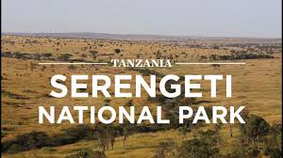
Národný park Serengeti
JAKUB BESKYD
Levočská 11, Spišská Nová Ves

Slide 2
OBSAH:
Úvod
Národný park Serengeti
Vznik Národného parku
Krajina
Sopka – Ol DOINYO
Obyvatelia
Domy Masajov
Zvieratá v Národnom parku
Zebrí a leví
Zdroje mojej prezentácie
Poďakovanie
Koniec

Slide 3
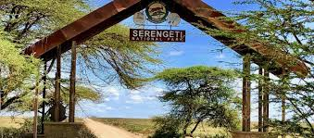
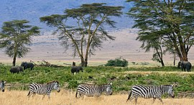
Chcete navštíviť tajomnú Afriku? A Národný park Serengeti? Pohodlne sa usaďte a sledujte moju prezentáciu.

Slide 4
Národný park Serengeti je chránené územie, ktoré leží v oblasti Serengeti na severe Tanzánie. Park je známy pre svoje rozsiahle savany a obrovskú migráciu kopytníkov ako sú pakone, zebry a gazely, ktoré sú prenasledované predátormi. Spolu s rezerváciou Masai Mara na severe v Keni tvorí súvislé chránené územie medzi dvoma štátmi.

Slide 5
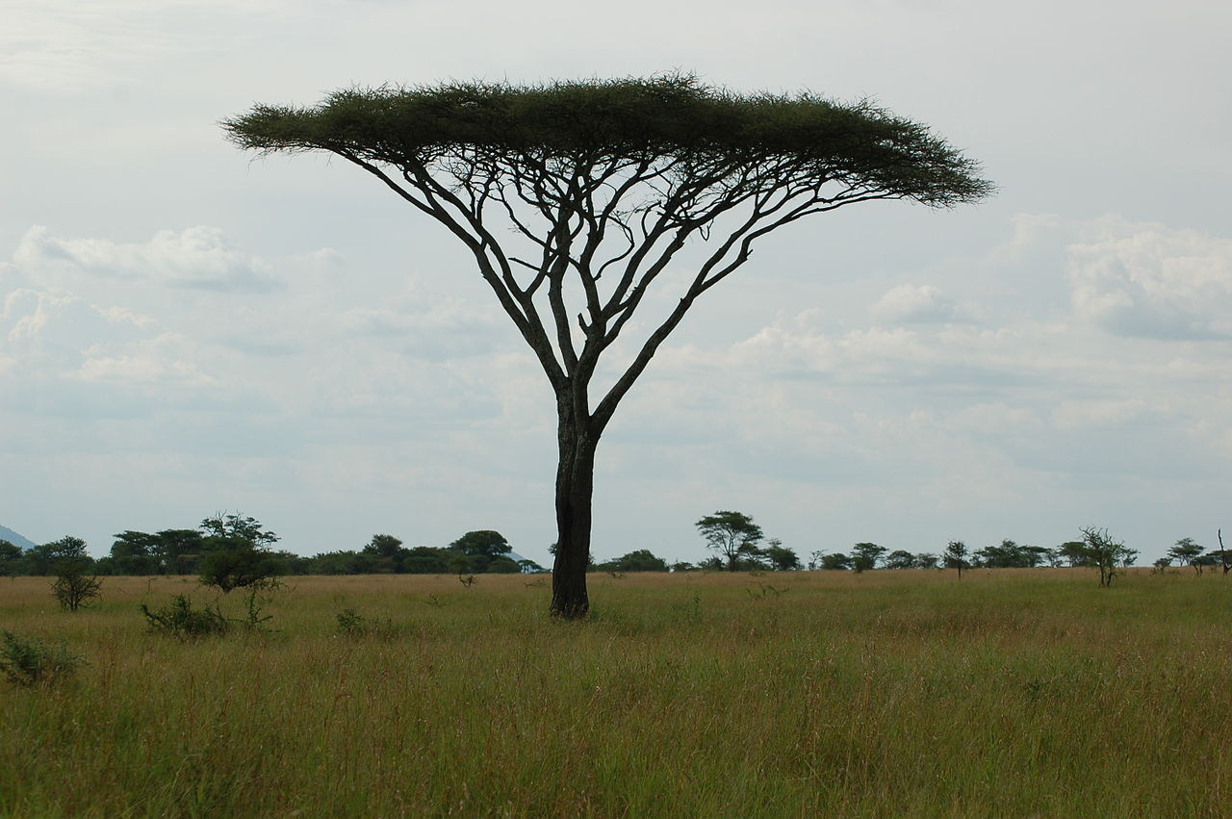
Vznik Národného parku Serengeti
Prvý Európan vstúpil na toto územie v roku 1892 a bol to nemecký geograf Dr. Oscar Baumann. V roku 1913 Serengeti navštívil prvý Brit Stewart Edward White. Rozšíril sa lov miestnej zveri najmä levov. Preto bola v roku 1921 zriadená čiastočná rezervácia s rozlohou 3,2 km². V roku 1929 sa stala plnohodnotnou rezerváciou a položila základy pre vznik národného parku v roku 1951. Masajovia žili na území parku.

Slide 6
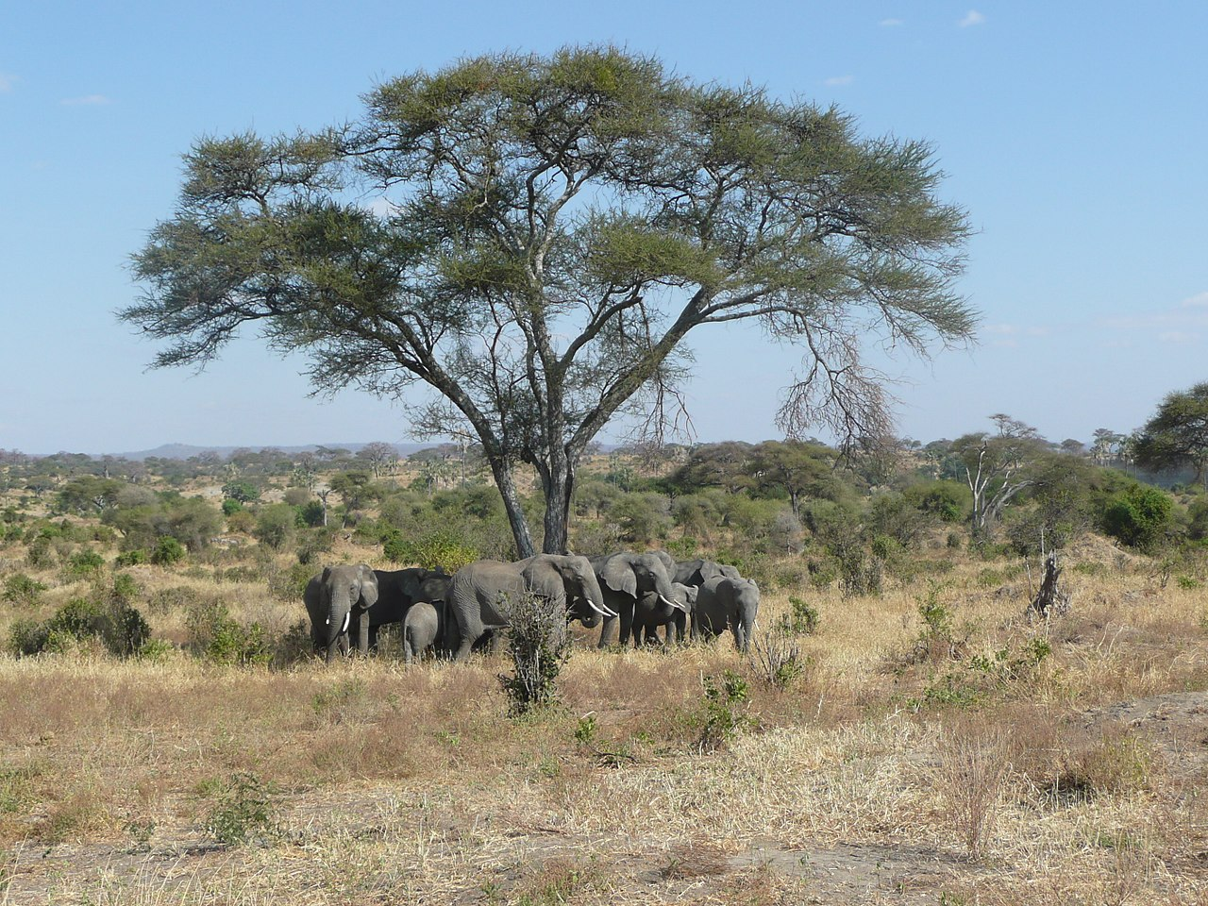
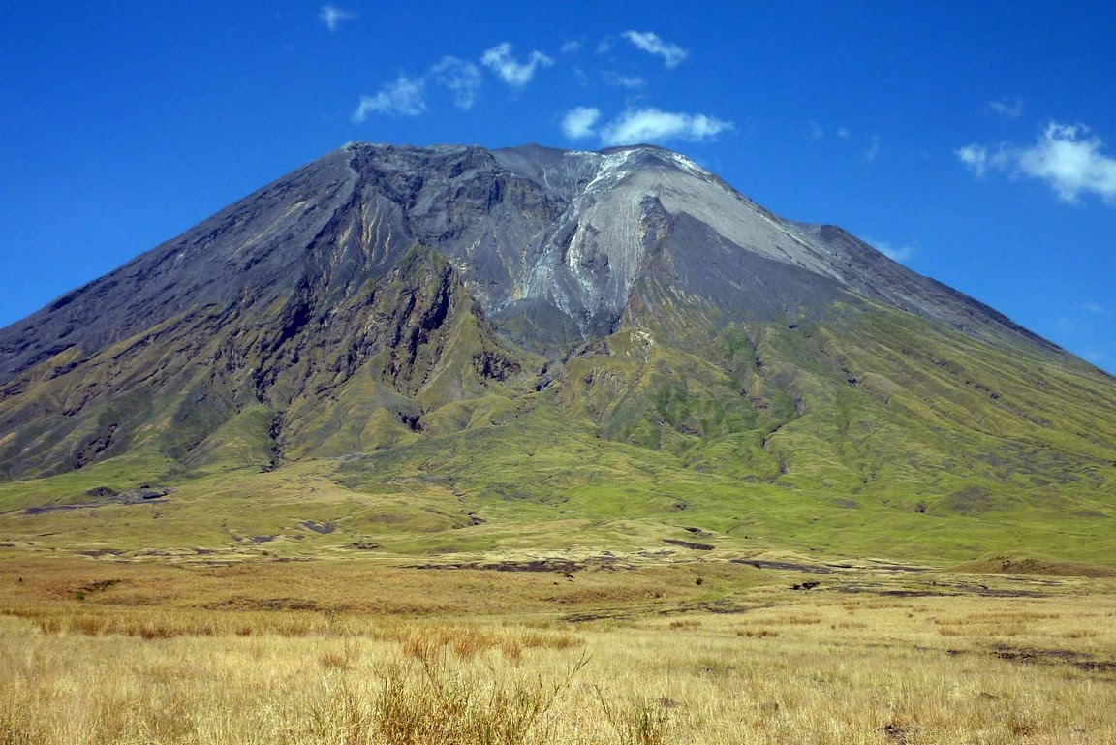
Krajina

Slide 7
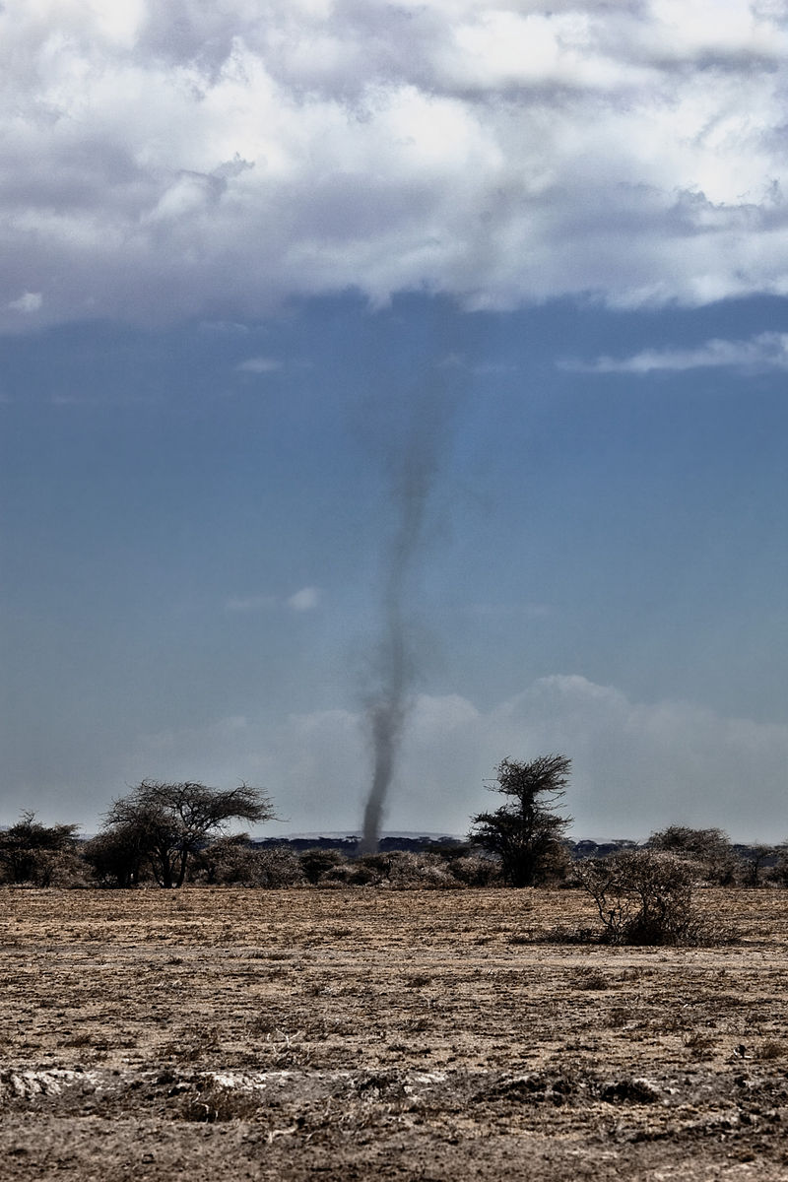
Serengeti, západ slnka, savana, Tanzánia, Afrika
Víchrica na pláňach Serengeti v Tanzánii. Vichr tejto veľkosti je tiež známy ako prachový diabol. V slnečných podmienkach sa počas slnečného počasia stávajú vírivými aktualizáciami a zriedka sa približujú intenzite tornáda.

Slide 8
Sopka Ol Doinyo
Podľa Masejov v kráteri sopky OI Doinyo Lengai býva boh Ngai, jediný a blahodarný stvoriteľ. Láva vyráža pri teplote 500až 540°C a ako chladne, z čiernej farby prechádza do hnedej a napokon zbelie tak, že pripomína sneh.
Sopka Ol Doinyo Lengai v Tanzánii

Slide 9
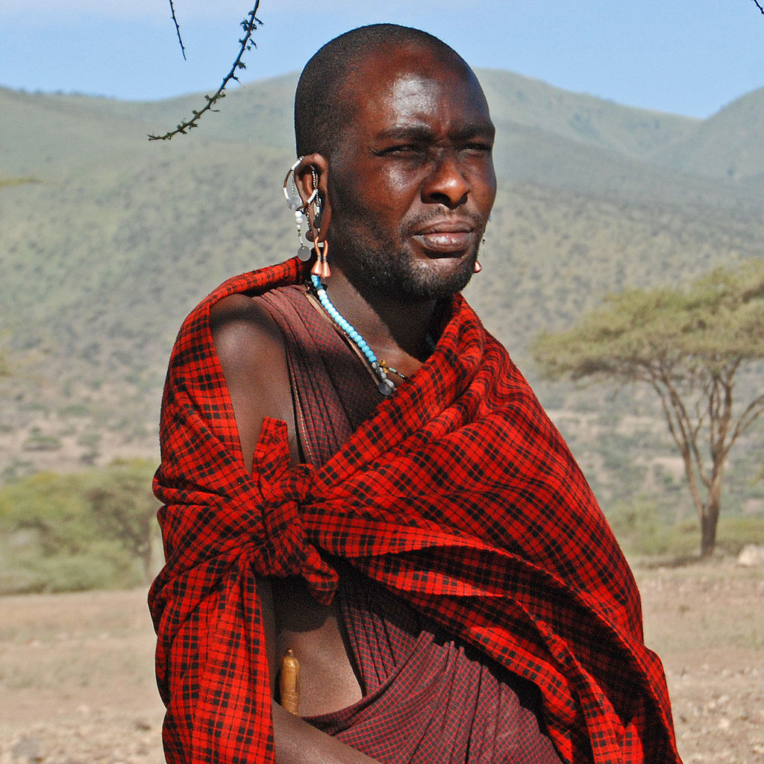
Obyvatelia
Na tomto území žili pôvodní obyvatelia Masajovia už viac ako 200 rokov a živili sa chovom dobytka. Názov parku je odvodený od pôvodného názvu domorodcov Siringitu
Masajovia žili na území parku až do roku 1959, keď ich pre konflikt s autoritami NP museli vysťahovať do oblasti Ngorongoro

Slide 10
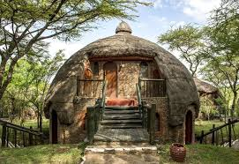
Domy Masajov
Tradičný odev a tanec
Stavali si ich s hliny a slami

Slide 11
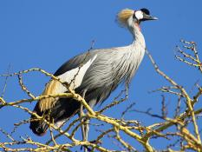
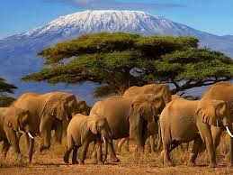
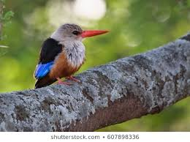
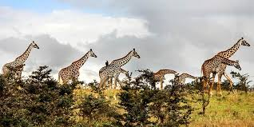
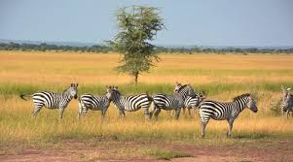
Zvieratá v Národnom parku Serengeti

Slide 12
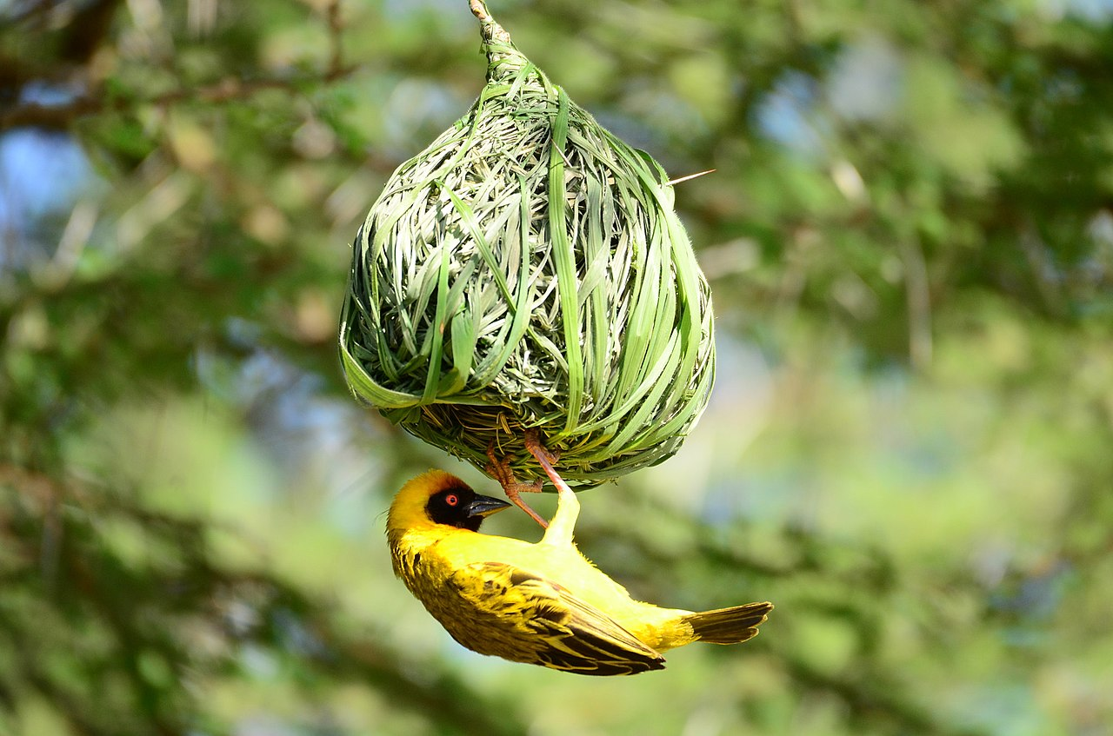
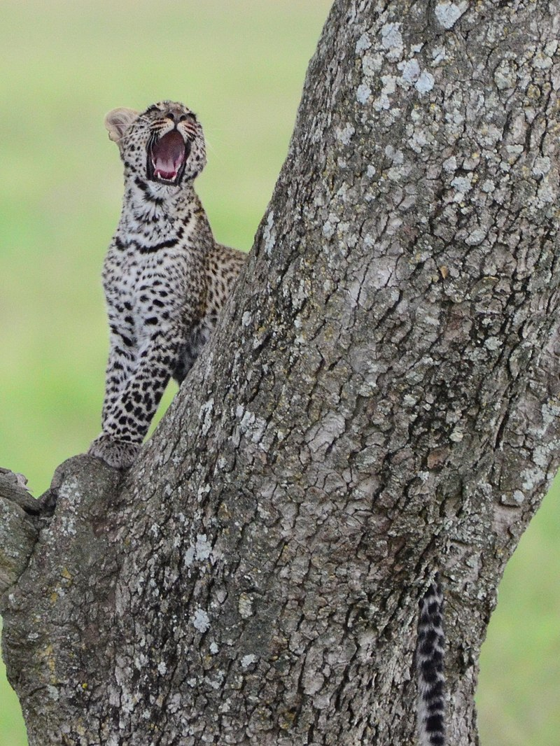
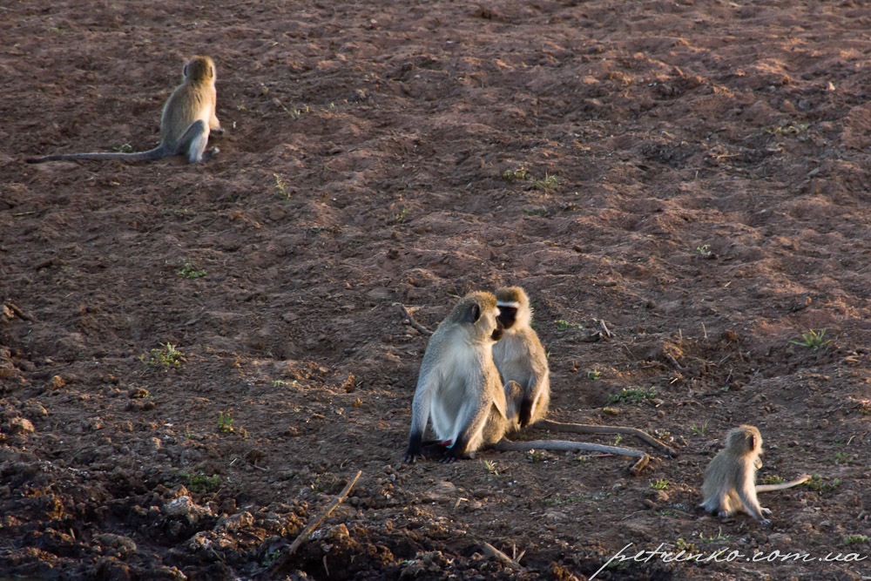

Slide 13
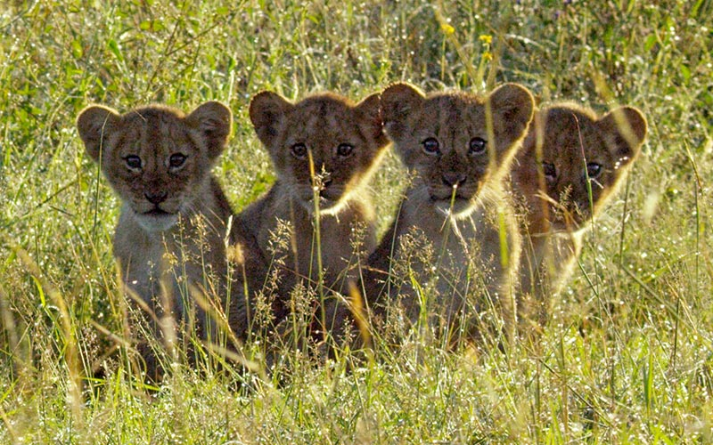
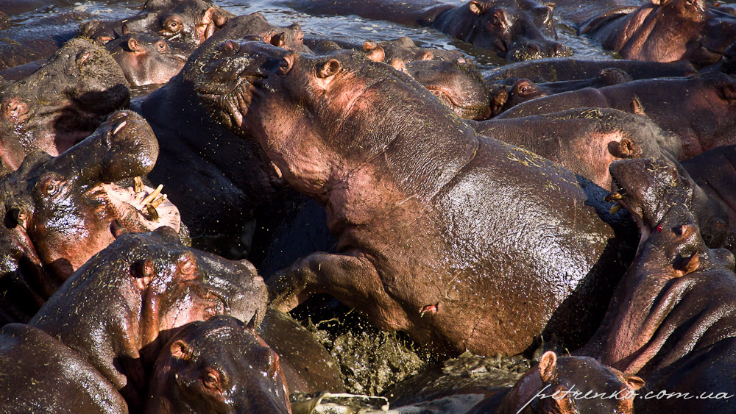
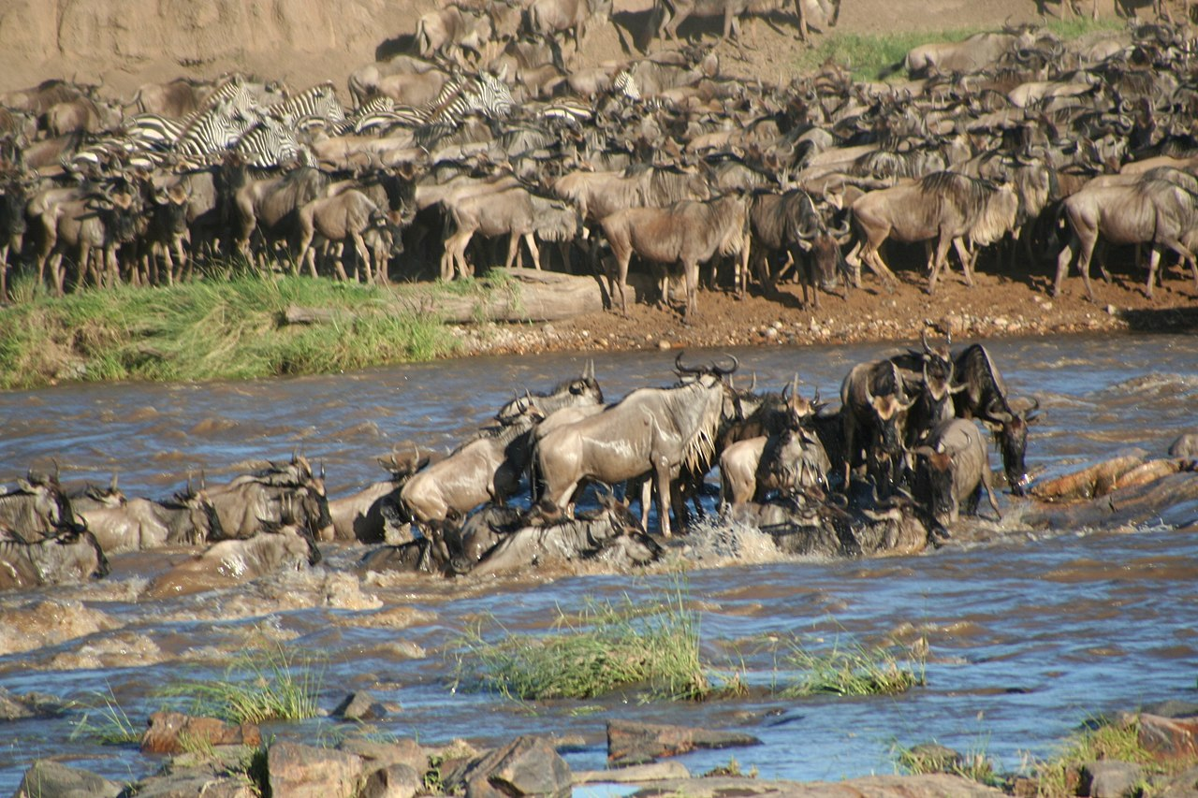
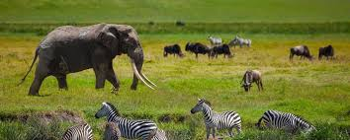

Slide 14
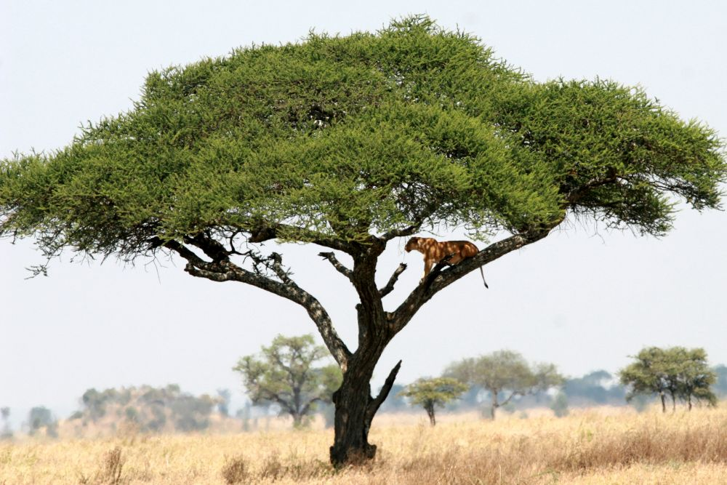
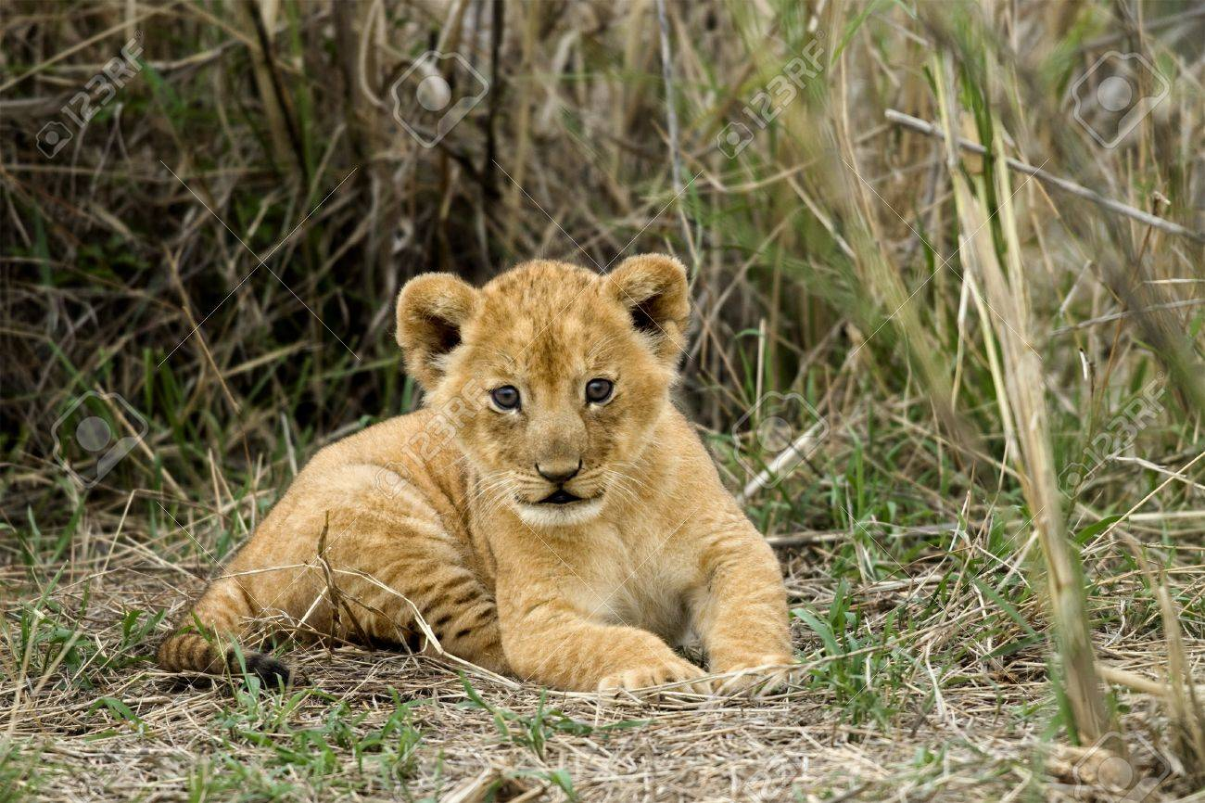
Zebrí a leví
Začiatkom júla dorazili do Seronery, stádo zebier a divo žijúcich rastlín.

Slide 15
Zdroje mojej prezentácie
https://sk.wikipedia.org/wiki/N%C3%A1rodn%C3%BD_park_Serengeti
https://commons.wikimedia.org/wiki/Category:Serengeti
Kniha: Poklady piatich kontinentov – Vydavateľstvo Výber

Slide 16
Doúfam že sa Vám prezentácia o Národnom parku Serengeti páčila.
Ďakujem za pozornosť
JAKUB BESKYD 5.A.

Slide 17
KONIEC

